Slide 1


PHÒNG GIÁO DỤC VÀ ĐÀO TẠO TIÊN LÃNG
CHUYÊN ĐỀ TRƯỜNG
MÔN TOÁN
CHƯƠNG TRÌNH GDPT 2018
NĂM HỌC 2024 -2025
Bắc Hưng , ngày 03 háng 03 năm 2025

Slide 3
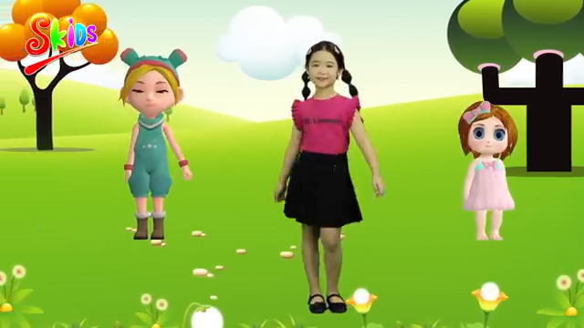

Slide 5

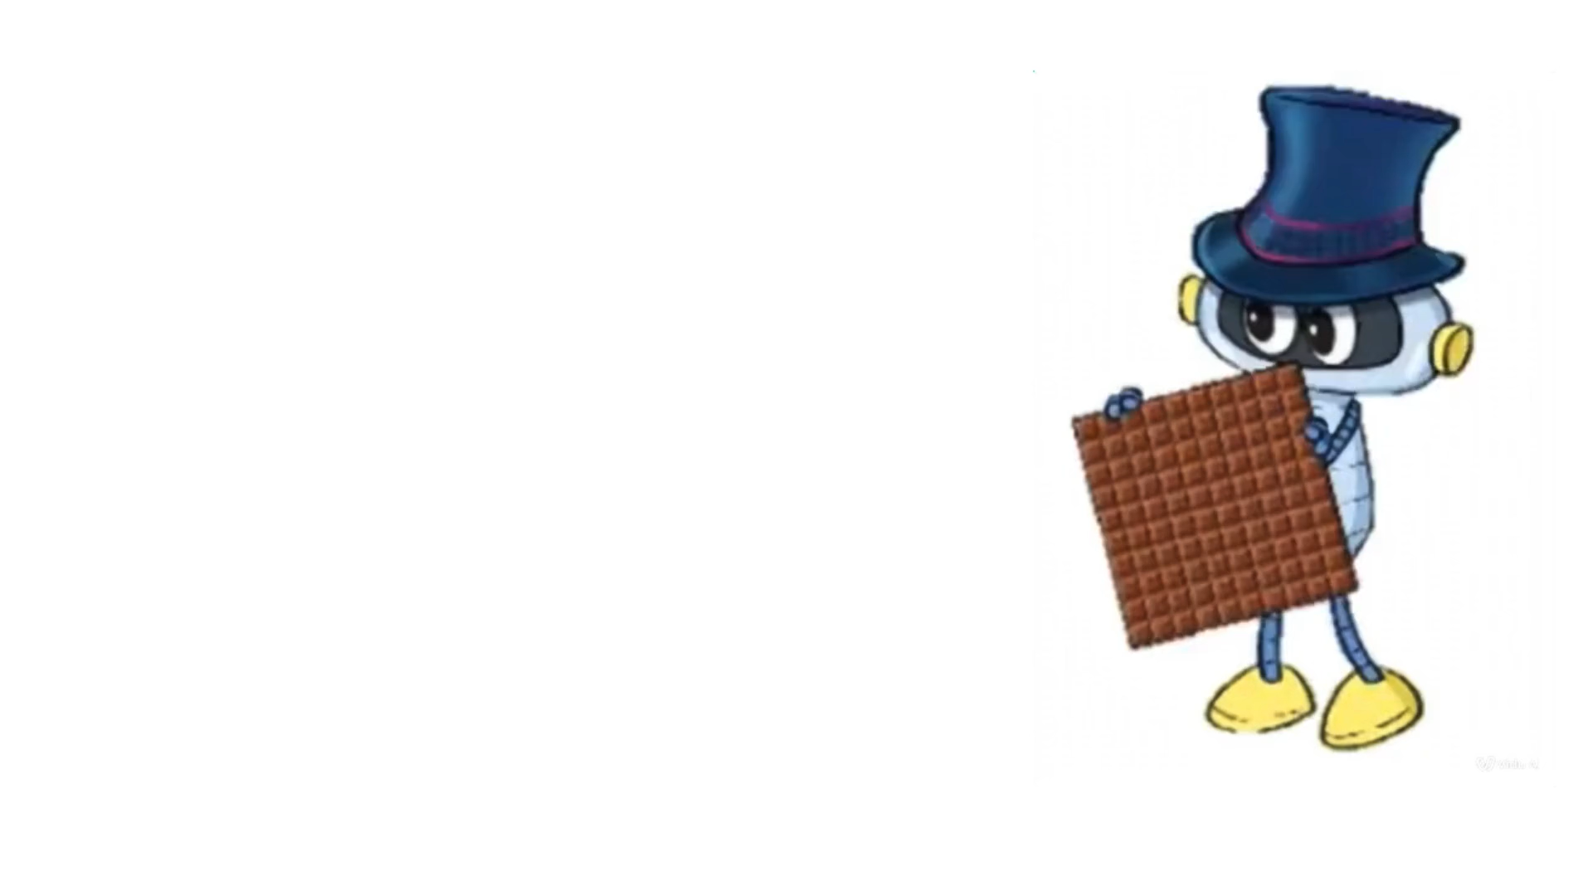
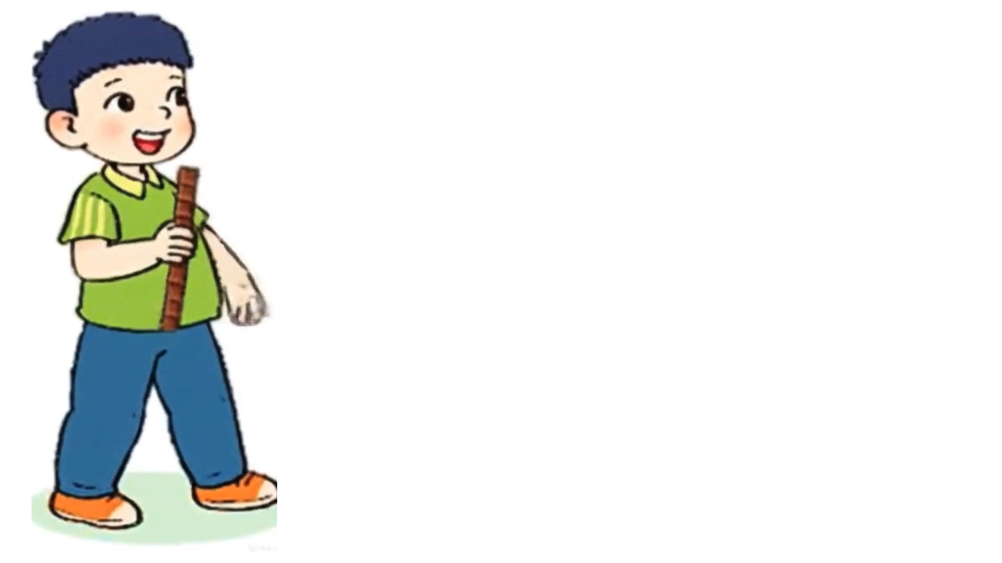
Đã đủ 100 miếng sô-cô-la chưa nhỉ?
Một thanh sô -cô-la bẻ được 10 miếng
………
1
2
3
4
10
………
1 chục
10
2 chục
20
3 chục
30
4 chục
40
10 chục
100

Slide 7

1 trăm
100
2 trăm
200
3 trăm
300
10 trăm
1000
10 trăm bằng
1 nghìn

Slide 9
1
Số?
7
100
70
500

Slide 11
90
200
600

Slide 13
1000

Slide 15

Trò chơi: Rung chuông vàng?
Chọn đáp án đúng
Hết giờ
1
2
3
4
5
6
7
8
9
10
Câu 1:
1 chục được viết là?
A. 10
B. 100
C. 300

Slide 16
Trò chơi: Rung chuông vàng?
Chọn đáp án đúng
Hết giờ
1
2
3
4
5
6
7
8
9
10
Câu 2:
10 chục được viết là?
A. 10
B. 100
C. 300

Slide 17
Trò chơi: Rung chuông vàng?
Chọn đáp án đúng
Hết giờ
1
2
3
4
5
6
7
8
9
10
Câu 3:
10 trăm được viết là?
A. 10
B. 1000
C. 300

